Slide 1
Map

Slide 2
Javan kokoelmat
Olemme toistaiseksi käyttäneet listoja tai taulukoita, kun olemme halunneet käsitellä useita saman typpisiä asioita.
Javassa on myös muita tietorakenteita tiedon varastointiin ja käsittelyyn.
Java Collections Framework sisältää mm:
List, esim. ArrayList
Set
Map
Muuta: Queue, Stack, ym jota ei käsitellä
Kokoelma on yksinkertaisesti olio, joka kokoaa alkioita yhteen. ¹
¹ "A collection — sometimes called a container — is simply an object that groups multiple elements into a single unit" https://docs.oracle.com/javase/tutorial/collections/intro/index.html
Notes:
Tietorakenne on tietojenkäsittelyssä esiintyvä termi, joka tarkoittaa tapaa tallentaa tietokoneen käsittelemää dataa siten, että datan käyttö olisi mahdollisimman tehokasta. --https://fi.wikipedia.org/wiki/Tietorakenne

Slide 3
Map eli hajautustaulu
Datan tallentaminen avainten ja arvojen pareina

Slide 4
Analogia: JSON-tiedostomuoto
[{
"etunimi": "Lindsey",
"sukunimi": "Drillingcourt",
"email": "ldrillingcourt0@so-net.ne.jp",
"puhelin": "132-414-7730"
}, {
"etunimi": "Zilvia",
"sukunimi": "Zamboniari",
"email": "zzamboniari1@dell.com",
"puhelin": "445-276-2785"
}, {
"etunimi": "Moses",
"sukunimi": "Fairhead",
"email": null,
"puhelin": "681-240-4656"
}, {
"etunimi": "Devondra",
"sukunimi": "Bridywater",
"email": "cyberchimps.com",
"puhelin": "306-422-3408"
}]
JSON esimerkki: https://mockaroo.com/

Slide 5
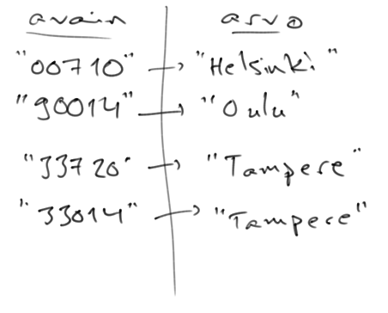
Map-tietorakenteet
Map on eräs ohjelmoinnissa paljon käytetyistä tietorakenteista.
Map:ia käytetään kun halutaan käsitellä tietoa avain-arvo –pareina. Avaimen perusteella voidaan lisätä, hakea ja poistaa avaimeen liittyvä arvo.
Siis toisin kuin listoissa, arvoja ei käsitellä numeeristen indeksien avulla, vaan voimme määritellä avaimiksi esimerkiksi merkkijonoja.
import java.util.HashMap;
// ...
HashMap<String, String> postinumerot =
new HashMap<String, String>();
postinumerot.put("00710", "Helsinki");
postinumerot.put("90014", "Oulu");
postinumerot.put("33720", "Tampere");
postinumerot.put("33014", "Tampere");
Tämän kalvon sisältö on lainattu Helsingin yliopiston Agile Education Research –tutkimusryhmän oppimateriaalista, joka on lisensoitu Creative Commons BY-NC-SA-lisenssillä. https://2017-ohjelmointi.github.io/part8/

Slide 6
Mapin tyypin määrittely
Muuttujan tyyppinä voidaan käyttää joko rajapintaa Map tai luokkaa HashMap.
Kulmasuluissa ensimmäinen tyyppi on avaimen tyyppi, toinen tallennettavien arvojen tyyppi.
Hajautustaulua luodessa tarvitaan kaksi tyyppiparametria:
avainmuuttujan tyyppi ja
lisättävän arvon tyyppi.
Tyyppiparametrit määritellään kulmasulkeisiin pilkulla eroteltuna
Viereisessä esimerkissä sekä avainmuuttujan että lisättävän arvon tyyppi on String
Map<String, String> tietovarasto =
new HashMap<String, String>();
tietovarasto.put("avain", "arvo");
String merkkijono = tietovarasto.get("avain");
System.out.println(merkkijono);
Tämän kalvon sisältö on lainattu Helsingin yliopiston Agile Education Research –tutkimusryhmän oppimateriaalista, joka on lisensoitu Creative Commons BY-NC-SA-lisenssillä. https://2017-ohjelmointi.github.io/part8/

Slide 7
Avainten ja arvojen hakeminen Map:ista
Map:eihin voidaan tallentaa ainoastaan viittaustyyppisiä arvoja. Siksi int-tyypin sijaan käytetään Integer-tyyppiä.
Map<String, Integer> opintopisteet = new HashMap<String, Integer>();
// Lisätään arvoja tietyille avaimille:
opintopisteet.put("swd1tn001", 5);
opintopisteet.put("swd1tn002", 5);
// Haetaan yksi arvo:
int pisteet = opintopisteet.get("swd1tn002");
System.out.println(pisteet); // 5
// Haetaan kaikki avaimet:
Set<String> avaimet = opintopisteet.keySet();
System.out.println(avaimet); // [swd1tn002, swd1tn001]

Slide 8
Koodaustehtävä: lempinimet
Tässä tehtävässä sinun tehtäväsi on luoda TreeMap<String, String> ja lisätä siihen henkilöiden nimiä ja lempinimiä.
Henkilön nimi toimii avaimena ja lempinimi arvona. Lisää nimet kokoelmaan oikealla esitetyssä järjestyksessä.
Lopuksi tulosta kokoelma sellaisenaan.
Nimi (avain) | Lempinimi (arvo)
Teemu | The Finnish Flash
Jari | Litti
Kaisa-Leena | Kappa
{Jari=Litti, Kaisa-Leena=Kappa, Teemu=The Finnish Flash}

Slide 9
Mitä jos lisäämme arvon olemassa olevalle avaimelle? Mitä jos haemme arvoa avaimella, jota Mapista ei löydy?

Slide 10
Uuden arvon asettaminen
Hajautustaulussa on jokaista avainta kohden korkeintaan yksi arvo.
Jos hajautustauluun lisätään uusi avain-arvo -pari, missä avain on jo aiemmin liittynyt toiseen hajautustauluun tallennettuun arvoon, vanha arvo katoaa hajautustaulusta.
Map<String, String> numerot = new HashMap<>();
numerot.put("Uno", "Yksi");
numerot.put("Dos", "Zwei");
numerot.put("Uno", "Ein");
String kaannos = numerot.get("Uno");
System.out.println(kaannos);
Tämän kalvon sisältö on lainattu Helsingin yliopiston Agile Education Research –tutkimusryhmän oppimateriaalista, joka on lisensoitu Creative Commons BY-NC-SA-lisenssillä. https://2017-ohjelmointi.github.io/part8/

Slide 11
Arvojen poistaminen tai tarkastaminen (remove ja containsKey)
HashMap<String, String> countries = new HashMap<>();
countries.put("Suomi", "Finland");
countries.put("Ruotsi", "Sweden");
countries.put("Norja", "Norway");
countries.containsKey("Ruotsi"); // true
countries.remove("Ruotsi");
countries.containsKey("Ruotsi"); // false

Slide 12
Null-viittaukset mapilta
Jos mapista haetaan arvoa avaimella, jota ei löydy, palautuu tuloksena null-arvo
Mikäli null-arvon sijasta halutaan käyttää jotain toista arvoa oletusarvona, voidaan käyttää getOrDefault-metodia
Oheisessa esimerkissä ohjelma kaatuisi, mikäli oletusarvoa ei olisi annettu:
null -arvoa ei voida sijoittaa int -tyyppiseen muuttujaan!
Map<String, Integer> pistelaskuri = new HashMap<>();
pistelaskuri.put("Matti", 10);
// Muuttuja matti saa arvon 10:
int matti = pistelaskuri.getOrDefault("Matti", 0);
// Muuttuja teppo saa arvon 0, avaimella ei arvoa:
int teppo = pistelaskuri.getOrDefault("Teppo", 0);
// Seuraava käsky kaataa ohjelman, koska int ei ole
// viittaustyyppinen muuttuja ja Kaija-avaimelle ei
// löydy arvoa:
int kaija = pistelaskuri.get("Kaija");
Palauttaa null-arvon, jota ei voida sijoittaa alkeistyyppiseen int-muuttujaan: ohjelma kaatuu

Slide 13
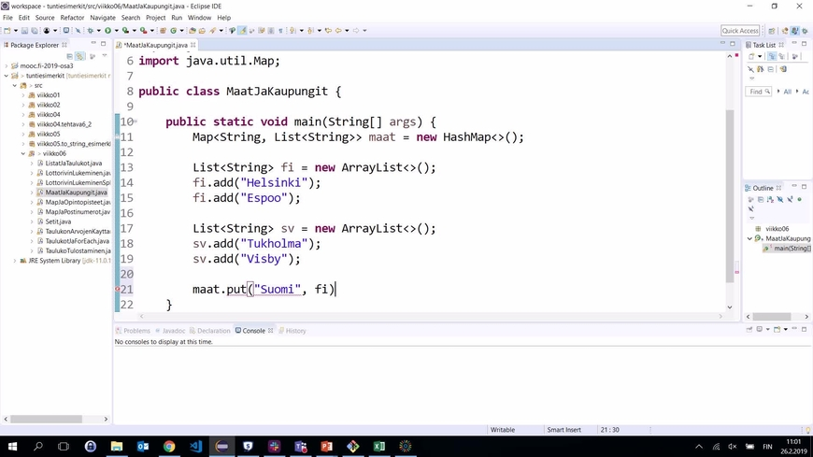
Demo kokoelmista ja viittauksista: https://video.haaga-helia.fi/media/HashMap%2C+useiden+arvojen+tallentaminen+samalle+avaimelle/0_1xnwercr

Slide 14
Syventävää tietoa: usean arvon tallentaminen samalle avaimelle
Map<String, List<String>> maat = new HashMap<>();
List<String> fi = new ArrayList<String>();
fi.add("Helsinki");
fi.add("Espoo");
fi.add("Vantaa");
List<String> sv = new ArrayList<String>();
sv.add("Tukholma");
sv.add("Visby");
maat.put("Suomi", fi);
maat.put("Ruotsi", sv);
System.out.println(maat);
List<String> kaupungit = maat.get("Suomi");
Map:issa voidaan säilyttää vain yhtä arvoa kutakin avainta kohden.
Säilytettävät arvot voivat kuitenkin olla kokoelmia.
Kokoelmat ovat olioita siinä missä muutkin oliot.
Map:issa voidaan siis (tavallaan) säilyttää samalla avaimella useita arvoja, kun käsittelemmä Mapin sisällä listoja tai muita kokoelmia.
Oikealla oleva esimerkki tulostaa:
{Suomi=[Helsinki, Espoo, Vantaa], Ruotsi=[Tukholma, Visby]}

Slide 15
Muuttujat
Oliot
HashMap
maat
Avain | Arvo
Suomi
Ruotsi
fi
ArrayList
sv
Helsinki | Espoo | Vantaa | Turku
ArrayList
kaupungit
Tukholma | Visby
Edellisen kalvon tietorakenteiden visualisointi: muistissa on vain kaksi listaa, joihin viitataan useilla muuttujilla ja map:in sisällä.

Slide 16
Syventävää tietoa: Map:in koko sisällön läpikäynti
Mapin sisältö voidaan käydä helposti läpi joko avainten, arvojen tai avain-arvo –parien osalta
keySet() palauttaa kaikki mapin avaimet
values() palauttaa kaikki mapin arvot
entrySet() palauttaa avaimet ja arvot pareina
Jokaisella Entry-oliolla on yksi avain ja arvo
Set<String> avaimet = data.keySet();
Collection<Integer> arvot = data.values();
Set<Entry<String, Integer>> parit = data.entrySet();
// Käydään läpi kaikki avaimet:
for (String avain : avaimet) {
System.out.println(avain);
}
// Käydään läpi kaikki arvot:
for (Integer arvo : arvot) {
System.out.println(arvo);
}
// Käydään läpi kaikki avain-arvo -parit:
for (Entry<String, Integer> pari : parit) {
System.out.println("Avain: " + pari.getKey());
System.out.println("Arvo: " + pari.getValue());
}

